Slide 1

Управление Федеральной службы по надзору в сфере связи, информационных технологий и массовых коммуникаций
по Забайкальскому краю
(Управление Роскомнадзора по Забайкальскому краю)
Осуществляет государственный контроль и надзор за соблюдением законодательства РФ:
в сфере средств массовой информации, массовых коммуникаций, телевизионного вещания, радиовещания;
в сфере связи;
-в сфере персональных данных (за соответствием обработки ПД требованиям законодательства РФ в области ПД)
Чита, 2021

Slide 2
Основные понятия
Персональные данные - любая информация, относящаяся к прямо или косвенно определенному или определяемому физическому лицу (субъекту персональных данных);
2) Оператор - государственный орган, муниципальный орган, юридическое или физическое лицо, самостоятельно или совместно с другими лицами организующие и (или) осуществляющие обработку персональных данных, а также определяющие цели обработки персональных данных, состав персональных данных, подлежащих обработке, действия (операции), совершаемые с персональными данными;
3) Обработка персональных данных - любое действие (операция) или совокупность действий (операций), совершаемых с использованием средств автоматизации или без использования таких средств с персональными данными, включая сбор, запись, систематизацию, накопление, хранение, уточнение (обновление, изменение), извлечение, использование, передачу (распространение, предоставление, доступ), обезличивание, блокирование, удаление, уничтожение персональных данных.

Slide 3
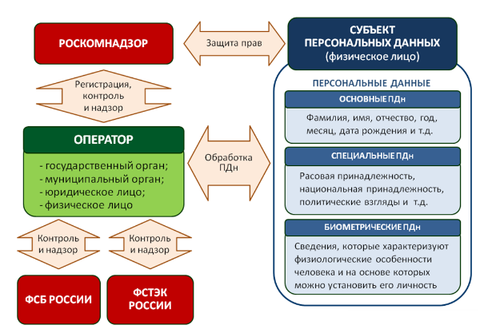

Slide 4
Законодательство Российской Федерации в области персональных данных
- Федеральный закон от 27.07.2006 № 152-ФЗ «О персональных данных».
- Постановление Правительства № 687 от 15.09.2008 «Об особенностях обработки персональных данных, осуществляемой без использования средств автоматизации».
- Постановление Правительства от 01.11.2012 № 1119 «Об утверждении требований к защите персональных данных при их обработке в информационных системах персональных данных».
- Постановление Правительства № 211 от 21.03.2012 «Об утверждении Перечня мер, направленных на обеспечение выполнения обязанностей, предусмотренных Федеральным законом «О персональных данных» и принятыми в соответствии с ним нормативными правовыми актами, операторами, являющимися государственными и муниципальными органами».
- ст. 86 ТК РФ предусмотрены требования, которые необходимо соблюдать при обработке персональных данных работников и гарантии их защиты.

Slide 5

Основные принципы обработки ПД:
обработка должна ограничиваться достижением конкретных, заранее определенных и законных целей;
содержание и объем обрабатываемых данных должны соответствовать заявленным целям обработки;
при обработке данных должны быть обеспечены их точность и достаточность, а в необходимых случаях – актуальность по отношению к целям обработки;
хранение данных должно осуществляться в форме, позволяющей определить их субъекта, не дольше, чем этого требуют цели их обработки.
Операторы и иные лица, получившие доступ к ПД, обязаны не раскрывать третьим лицам и не распространять персональные данные без согласия субъекта ПД, если иное не предусмотренное ФЗ.
.

Slide 6
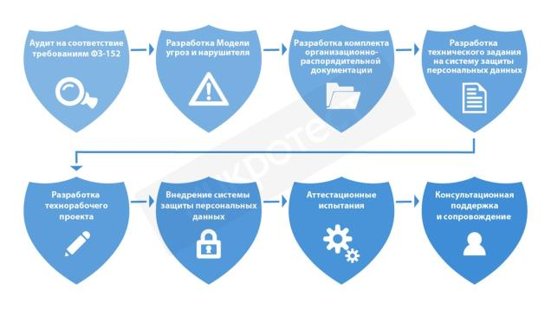
Защита персональных данных представляет собой комплекс организационных, правовых, технических, и иных мер по предотвращению (пресечению) любых незаконных действий с персональными данными.

Slide 7
Меры, направленные на обеспечение выполнения оператором обязанностей, предусмотренных законодательством Российской Федерации в области персональных данных
1. Назначение ответственного лица (приказ руководителя, ст. 22.1 № 152-ФЗ).
2. Издание локального нормативного акта об утверждении перечня документов по обработке ПД (ст. 18.1 № 152-ФЗ, ч. 1 п. б Постановление № 211):
- правила обработки персональных данных, устанавливающие процедуры, направленные на выявление и предотвращения нарушений законодательства РФ в сфере ПД, а также определяющие для каждой цели обработки ПД содержание обрабатываемых ПД, категорий субъектов, персональные данные которых обрабатываются, сроки их обработки и хранения, порядок уничтожения при достижении целей обработки или при наступлении иных законных оснований;

Slide 8
- правила рассмотрения запросов субъектов персональных данных или их представителей;
- правила осуществления внутреннего контроля соответствия обработки ПД требованиям к защите ПД, установленным № 152-ФЗ, принятым в соответствии с ним нормативными правовыми актами и локальными актами оператора;
должностной регламент (должностные обязанности) или должностная инструкция ответственного за организацию обработки ПД;
- типовое обязательство работника, непосредственно осуществляющего обработку ПД, в случае расторжения с ним служебного контракта или трудового договора прекратить обработку ПД, ставших известными ему в связи с исполнением должностных обязанностей;
- типовая форма согласия на обработку ПД работников, иных субъектов ПД;
- типовая форма разъяснения субъекту ПД юридических последствий отказа в предоставлении своих ПД

Slide 9
- порядок доступа работников в помещения, в которых ведется обработка ПД
3. Инвентаризация информационных ресурсов – выявление присутствия и осуществления обработки ПД во всех эксплуатируемых в организации информационных системах;
- Выделить ИСПДн. (Основной критерий – цель обработки (Постановление № 1119 от 01.11.2012, ст. 18.1, ст. 19 № 152-ФЗ);
- Классификация ИСПДн;
- Характеристики безопасности ПД;
- Формирование модели угроз безопасности ПД;
- Определение уровней защищенности ПД;
- Организация эксплуатации ИСПДн и контроля за безопасностью;
- Поддержка эффективности системы защиты ПД;
- учет машинных носителей ПД;
- установление правил доступа к персональным данным, обрабатываемых в ИСПДн, обеспечение регистрации и учета всех действий, совершаемых с персональными данными в ИСПДн.
4. Организация рабочих мест при работе с ПД.
5. Осуществление внутреннего контроля соответствия обработки ПД.
(приказ, план проверок, отчеты о проведении проверок, принятые меры, при выявлении нарушений).

Slide 10
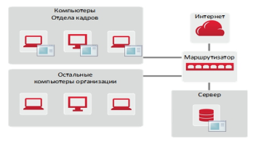

6. Осуществление ознакомления работников, осуществляющих обработку ПД с положениями законодательства РФ о персональных данных и (или) организация их обучения.
7. Обработка ПД без использования средств автоматизации. (Постановление № 687 от 15.09.2008).
- Положение об обработке ПД без использования средств автоматизации :порядок обработки, инструкции по заполнению типовых форм, ведение журналов, порядок хранения, порядок уничтожения, меры по обеспечению безопасности).
- Ознакомление работников о факте обработки ПД без использования средств автоматизации, об особенностях и правилах такой обработки.

Slide 11

Новой редакцией статьи 13.11 КоАП РФ расширен перечень составов правонарушений, а также увеличены размеры штрафов.

Slide 12
Установлена административная ответственность за:
ч. 1 ст. 13.11 КоАП РФ
Обработку ПД в случаях, не предусмотренных законодательством в области ПД, либо обработку ПД, несовместимую с целями сбора ПД, если эти действия не содержат уголовно наказуемого деяния - влечет наложение штрафа на граждан в размере от 2 000 до 6 000 рублей, на должностных лиц – от 10 000 до 20 000 рублей, на юридических лиц – от 60 000 до 100 000 рублей.
п.1.1. ч. 1 ст. 13.11 КоАП РФ Повторное совершение административного правонарушения, предусмотренное ч. 1 ст. 13.11 КоАП РФ – влечет наложение штрафа на граждан от 4 000 до 12 000 рублей, на должностных лиц от 20 000 до 50 000 рублей, на ИП от 50 000 до 100 000 рублей, на ЮЛ от 100 000 до 300 000 рублей.
ч. 2 ст. 13.11 КоАП РФ
Обработку ПД без согласия в письменной форме субъекта ПД на обработку его ПД в случаях, когда такое согласие должно быть получено в соответствии с законодательством, если эти действия не содержат уголовно наказуемого деяния, либо обработку ПД с нарушением установленных законодательством в области ПД требований к составу сведений, включаемых в согласие в письменной форме субъекта ПД на обработку его ПД - влечет наложение административного штрафа на граждан в размере от 6 000 до 10 000 рублей; на должностных лиц – от 20 000 до 40 000 рублей; на юридических лиц – от 30 000 до 150 000 рублей).

Slide 13
п.2.1. ч. 2 ст. 13.11 КоАП РФ Повторное совершение административного правонарушения, предусмотренное ч. 2 ст. 13.11 КоАП РФ – влечет наложение штрафа на граждан от 10 000 до 20 000 рублей, на должностных лиц от 40 000 до 100 000 рублей, на ИП от 100 000 до 300 000 рублей, на ЮЛ от 300 000 до 500 000 рублей.
ч. 3 ст. 13.11 КоАП РФ
Невыполнение оператором предусмотренной законодательством в области ПД обязанности по опубликованию или обеспечению иным образом неограниченного доступа к документу, определяющему политику оператора в отношении обработки ПД, или сведениям о реализуемых требованиях к защите ПД - влечет наложение административного штрафа на граждан в размере от 1 500 до 3 000 рублей; на должностных лиц – от 6 000 до 12 000 рублей; на ИП – от 10 000 до 20 000 рублей; на ЮЛ – от 30 000 до 60 000 рублей).
ч. 4 ст. 13.11 КоАП РФ
Невыполнение оператором предусмотренной законодательством в области ПД обязанности по предоставлению субъекту ПД информации, касающейся обработки его ПД - влечет наложение административного штрафа в размере от 2 000 до 4 000 рублей; на должностных лиц от 8 000 до 12 000 рублей; на ИП от 20 000 до 30 000 рублей; на ЮЛ от 40 000 до 80 000 рублей).

Slide 14
ч. 5 ст. 13.11 КоАП РФ
Невыполнение оператором в сроки, установленные законодательством РФ в области ПД, требований субъекта ПД или его законного представителя либо уполномоченного органа по защите прав субъектов ПД об уточнении ПД, их блокировании или уничтожении в случае если ПД являются не полными, устаревшими, неточными, незаконно полученными или не являются необходимыми для заявленной цели обработки – влечет наложение административного штрафа на граждан в размере от 2 000 до 4 000 рублей; на должностных лиц от 8 000 до 20 000 рублей; на ИП от 20 000 до 40 000 рублей; на ЮЛ от 50 000 до 90 000 рублей).
п.5.1. ч. 5 ст. 13.11 КоАП РФ Повторное совершение административного правонарушения, предусмотренное ч. 5 ст. 13.11 КоАП РФ – влечет наложение штрафа на граждан от 20 000 до 30 000 рублей, на должностных лиц от 30 000 до 50 000 рублей, на ИП от 50 000 до 100 000 рублей, на ЮЛ от 300 000 до 500 000 рублей.
ч. 6 ст. 13.11 КоАП РФ
Невыполнение оператором при обработке ПД без использования средств автоматизации обязанности по соблюдению условий, обеспечивающих в соответствии с законодательством РФ в области ПД сохранность ПД при хранении материальных носителей ПД и исключающих несанкционированный к ним доступ, если это повлекло неправомерный или случайный доступ к ПД, их уничтожение, изменение, блокирование, копирование, предоставление, распространение либо иные действия в отношении ПД, при отсутствии признаков уголовно наказуемого деяния - влечет наложение административного штрафа на граждан в размере от 1 500 до 4 000 рублей; на должностных лиц от 8 000 до 20 000 рублей; на ИП от 20 000 до 40 000 рублей; на ЮЛ от 50 000 до 100 000 рублей).

Slide 15
ч. 7 ст. 13.11 КоАП РФ
Невыполнение оператором, являющимся государственным или муниципальным органом, предусмотренной законодательством РФ в области ПД обязанности по обезличиванию ПД либо несоблюдение установленных требований или методов по обезличиванию ПД – влечет наложение административного штрафа на должностных лиц в размере от 6 000 до 12 000 рублей).
ч. 8 ст. 13.11 КоАП РФ
Невыполнение оператором при сборе ПД , в том числе посредством информационно - телекоммуникационой сети «Интернет», предусмотренной законодательством Российской Федерации в области персональных данных обязанности по обеспечению записи, систематизации, накопления, хранения, уточнения (обновления, изменения) или извлечения персональных данных граждан Российской Федерации с использованием баз данных, находящихся на территории Российской Федерации - влечет наложение административного штрафа на граждан в размере от 30 000 до 50 000 рублей; на должностных лиц от 100 000 до 200 000 рублей; на ЮЛ от 1 000 000 до 6 000 000 рублей (часть введена Федеральным законом от 02.12.2019 № 405-ФЗ).
ч. 9 ст. 13.11 КоАП РФ

Slide 16
ч. 8 ст. 13.11 КоАП РФ
Невыполнение оператором при сборе ПД , в том числе посредством информационно - телекоммуникационой сети «Интернет», предусмотренной законодательством Российской Федерации в области персональных данных обязанности по обеспечению записи, систематизации, накопления, хранения, уточнения (обновления, изменения) или извлечения персональных данных граждан Российской Федерации с использованием баз данных, находящихся на территории Российской Федерации - влечет наложение административного штрафа на граждан в размере от 30 000 до 50 000 рублей; на должностных лиц от 100 000 до 200 000 рублей; на ЮЛ от 1 000 000 до 6 000 000 рублей (часть введена Федеральным законом от 02.12.2019 № 405-ФЗ).
ч. 9 ст. 13.11 КоАП РФ
Повторное совершение административного правонарушения, предусмотренного ч. 8 - влечет наложение административного штрафа на граждан в размере от 50 000 до 100 000 рублей; на должностных лиц от 500 000 до 800 000 рублей; на юридических лиц от 6 000 000 до 18 000 000 рублей) (часть 9 введена Федеральным законом от 02.12.2019 № 405-ФЗ).
За административные правонарушения, предусмотренные частями 8 и 9 ст. 13.11 КоАП РФ , лица, осуществляющие предпринимательскую деятельность без образования юридического лица, несут административную ответственность как юридические лица (№ 405-ФЗ от 02.12.2019 в ред. № 19-ФЗ от 24.02.2021).

Slide 17
Управление Федеральной службы по надзору в сфере связи, информационных
технологий и массовых коммуникаций по Забайкальскому краю
(Управление Роскомнадзора по Забайкальскому краю)
Адрес: ул. Подгорбунского, д. 9, г. Чита, 672027. Время работы:
Пн. – чт. 08.00 – 17.00
Телефон: (3022) 21-70-26 Пт. 08.00 – 15.45
Факс: (3022) 21-70-26 Обед: 12.00 – 12.45
e-mail: rsockanc75@rkn.gov.ru Сб., вс. выходной
Адрес сайта: http://75.rkn.gov.ru
Руководитель – Исакин Денис Викторович
Заместитель руководителя – Котенко Валентина Александровна
Отдел ОЗПСПД и ПР тел.: (3022) 21-70-27 доб. 717
Начальник отдела по защите прав
субъектов персональных данных
и правовой работе - Литавина Юлия Александровна

Slide 18

СПАСИБО ЗА ВНИМАНИЕ!

